Slide 1
AI基礎 ７．AIの構築と運用
第1.1版
2025年7月31日
Notes:
このチャプターでは、AIの構築と運用を学習します。

Slide 2
教材について
文科省のカリキュラムに従い、AI基礎の必須（☆）をカバーしています。
既に先行しているデータサイエンス応用基礎（学術図書出版社）の記述レベルに合わせています。
「総合知」の観点より企業人が読んでいる書籍のエッセンスをAdditional Noteとして付与しています。
本コースを受講すると、AIで使用されるタームが知識として定着するので、ディープラーニングG検定の参考書など勉強しやすくなります。是非、資格取得をチャレンジしてみて下さい。（昇進の条件としている企業もあります。）
テーマ | 文科省 応用基礎レベル モデルカリキュラム | ディープラーニングG検定（翔泳社）
１．AIの歴史と応用分野 | 3-1. AIの歴史と応用分野（☆） 3-2. AIと社会（☆） | 第１章 人口知能（AI）とは 第２章 人口知能をめぐる動向 第８章 AIの法律と倫理
２．機械学習の基礎と展望 付録 重回帰分析チュートリアル | 3-3. 機械学習の基礎と展望（☆） 3-6. 認識 3-7. 予測・判断 | 第３章 機械学習の具体的手法
３．深層学習の基礎と展望 付録 画像認識CNN構築チュートリアル 付録 自然言語処理チュートリアル | 3-4. 深層学習の基礎と展望（☆） 3ｰ8. 言語と知識 | 第４章 ディープラーニングの概要 第５章 ディープラーニングの要素技術 第６章 ディープラーニングの応用例
４．演習環境の使い方とプログラミング言語の演習
５．サポートベクターマシンの演習（演習）
６．生成AIの基礎と展望 | 3-5. 生成AIの基礎と展望（☆）
７．AIの構築と運用 | 3-9. 身体と運動 3-10. AIの構築と運用（☆） | 第７章 AIの社会実装に向けて
８．畳み込みニューラルネットワークの演習

Slide 3
変更履歴
版数 | 日付 | 内容 | 担当者（信州大学SOARより）
0.90版 | 2025年4月5日 | 文科省のカリキュラムに従い、データサイエンス応用基礎（学術図書出版社）の記述レベルに合わせてドラフト 「総合知」の観点より企業人が読んでいる書籍のエッセンスを付与 | 教育・学生支援機構 教授（特定雇用） 杉浦 友佳
1.00版 | 2025年5月25日 | 誤記など加筆/修正 信州大学の人社系学生のレベルに合わせて修正 | 教育・学生支援機構 助教（特定雇用） 太田家 健佑
1.10版 | 2025年7月31日 | 企業研修としてアテストし、教材や教え方に合わせて修正 | 教育・学生支援機構 教授（特定雇用） 杉浦 友佳

Slide 4
７ー１．AIの構築と運用
Notes:
このセクションでは、AIの構築と運用に加えて、応用分野について紹介します。

Slide 5
企画，データ収集・前処理
７ー１．AIの構築と運用
ステップ１ 機械学習プロジェクトの企画
組織の中にある課題をみつける（ソリューションの提供（Solution OutでなくPain Pull^{※1}）
場合によっては課題をみつけるためのプロジェクトとする
作成するモデルで課題解決が可能か仮説を立てる
仮説に基づき、利用できるデータに説明能力があるか、現場で使用に耐えうる仕様になるかを机上で見極める
ステップ２ データの収集，前処理
センサーなどから自動的に取得されるデータ
人間が判断した情報や外部から取得する情報（アノテーション）
※一般的には学習に使用するデータ項目が多いほどデータ量も多く必要になる
収集したデータを整形する（クレンジング）
匿名化する（マスキング）
データを特徴量へ変換するために前処理を行う（標準化、変数選択、次元削減）
※１.ソリューションに合わせて課題を解決するのではなく、課題を抽出してソリューションを立案する
Notes:
機械学習のAIの構築について７つのステップで話をしていきます。
ステップ１は、企画です。AIを導入することが目的でなく、社内の課題を解決するのにAIを用いると考えるようにして下さい。
そのためには、組織の中にある課題をみつける、場合によっては課題をみつけるためのプロジェクトを実施する深堀するところから始めます。
次に作成するモデルで課題解決が可能か仮説を立て、利用できるデータに説明能力があるか、現場で使用に耐えうる仕様になるかを見極めます。
経団連からも、自ら課題をみつけ解決できる人材を育成して欲しいと言われていますが、このプランニングが非常に重要であることを頭に入れておいて下さい。
ステップ２は、データの収集，前処理になります。
センサーなどから自動的に取得されるデータ、人間が判断した情報や外部から取得する情報（アノテーション）を集めて、収集したデータを整形（クレンジング）、匿名化（マスキング）します。
合わせて、データを特徴量へ変換するために前処理として、標準化、変数選択、次元削減など行います。

Slide 6
モデルの設計，学習
７ー１．AIの構築と運用
ステップ３ モデルの設計
収集したデータがそれを使い予測したい数値や分類とセットになっている場合、教師あり学習モデルを使う
分析対象が分類：教師あり分類問題モデル
対象が予測：教師あり回帰問題モデル
※課題によっては、データを生成する機械学習モデルが必要（系列変換モデル，敵対的生成ネットワーク）
教師あり分類問題
ロジスティック回帰，単純ベイズ，深層学習，決定木，サポートベクターマシン，ｋ近傍法
教師あり回帰問題
回帰モデル，深層学習，決定木，サポートベクターマシン
教師なし
ＭＴ法，オートエンコーダー，１クラスSVM, カーネル密度関数法，k-means法，主成分分析
ステップ４ モデルの学習
ハードウェア GPU（GPGPU）に対応しているマシンを使用
ソフトウェア Pythonを導入（オンプレミス環境）またはGoogle Collaboratory（クラウド環境）
※商用のGoogle Cloud Platform, IBM Watson, Microsoft Azure Machine Learning
（モデル設計から性能評価までの処理を全て任せるAutoMLなどツールが豊富）
不均衡データの扱い
アンダーサンプリングでデータを間引く
オーバーサンプリングでデータを増やす（SMOTE：人工的にデータを生成し増量）
Notes:
ステップ３はモデルの設計です。企画で立てたソリューションの仮説に合わせ、どのモデルを具体的に実装するのかを検討します。
教師あり、教師なし、また、分類、回帰として、モデル化する上でどの方法を用いるのかを設計します。
ステップ４はモデルの学習で、ステップ３で作成したモデルにステップ２で準備したデータを学習させます。
一般的にはGPUが搭載されたコンピュータを用いますが、環境が許せば、クラウドを使うとハードウェアスペックをあまり気にせずに簡単に実装・学習ができます。
もし、不均衡データがあった場合、たとえば、医療診断で疾患を持つ患者データが全体のわずか5％で、それ以外が95％など、モデルが多数派クラスに偏った予測をしやすくなることがあります。
こうした不均衡データを扱うには、データ補正（オーバーサンプリングやアンダーサンプリング）を行います。

Slide 7
モデルの調整，性能評価，利用（実装）
７ー１．AIの構築と運用
ステップ５ モデルの調整
層やユニットの構成を変える
モデルの外から調整できる閾値や重みを調整する
性能がよいものを採用する
ステップ６ モデルの性能評価
テストデータによる性能計測
分類問題ではテスト結果の混合行列を作り、適合率と再現率を算出して評価（F値で評価してもよい）
教師あり学習はROC曲線を描いてAUC評価
回帰問題では平均二乗誤差や平均絶対パーセント誤差を使用
ステップ７ 利用（実装）
一般的な開発標準に基づいて開発する（例 アジャイル開発 SCRUMなど）
既存のシステムに部品として組み込む
新規のアプリケーションの一部として開発する
Notes:
ステップ５は、モデルの調整で、層やユニットの構成を変えたり、モデルの外から調整できる閾値や重みを調整したりします。
ステップ６は、モデルの性能評価です。
ここでいう性能とは、予測・分類の正確さ（精度）、汎化性能、つまり、未知のデータに対しても正しく予測できる能力、公平性・バイアスの少なさに加え、 一般的なシステム指標であるスケーラビリティ、計算効率・速度、ロバスト性のことを言います。スケーラビリティーや計算速度、ロバスト性などは、クラウドを使うことで、ある程度、簡単に対応できますので、ここでは、予測・分類の正確さ、汎化性能、公平性についてしっかりと見て行く必要があります。
分類問題では、テスト結果から混合行列を作りF値で「精度」と「網羅性」のバランス評価、ROC曲線を描いてAUCでスコアのランク付け能力を評価します。
回帰問題では、平均二乗誤差や平均絶対パーセント誤差を使用して、予測値と実際の値の差（誤差）を評価します。
ステップ７は利用として、実際に作成したモデルをアプリケーションとして実装したり、既存システムの部品とて開発して使用します。
これらの一連の流れは、規模にもよりますが、必ず投資対効果をみることになります。そのためには、ステップ１で洗い出した課題が、このモデルを組み込むことで、解決できるという効果をステップを進めながら確認して行くことが重要です。

Slide 8
AIの社会実装 産業別 その１
７ー１．AIの構築と運用
医療分野
医療画像診断: AIを用いてX線やMRI画像を解析し、病変を検出する技術が進化しています。これにより、早期診断や治療の精度が向上しています。
患者モニタリング: ウェアラブルデバイスとAIを組み合わせて、患者のバイタルサインをリアルタイムで監視し、異常を早期に検出します。
自動運転
自動運転車: AIを搭載した自動運転車は、道路状況や交通ルールを認識し、安全に運転することができます。これにより、交通事故の減少や移動の効率化が期待されています。
スマートホーム
スマートスピーカー: Amazon EchoやGoogle Homeなどのスマートスピーカーは、音声認識技術を用いてユーザーの指示に応じて家電を操作したり、情報を提供したりします。
スマート家電: AIを搭載した冷蔵庫やエアコンが、ユーザーの生活パターンを学習し、最適な温度や保存方法を提案します。
エンターテイメント
動画配信サービス: NetflixやYouTubeは、ユーザーの視聴履歴を分析し、好みに合わせたコンテンツを推薦するアルゴリズムを使用しています。
音楽配信サービス: Spotifyなどの音楽配信サービスも、ユーザーの好みに基づいて楽曲を推薦するAIを活用しています。
農業
スマート農業: ドローンやセンサーを用いて作物の状態を監視し、AIが最適な施肥や灌漑のタイミングを提案します。これにより、収穫量の増加や農作業の効率化が図られます。
収穫予測: AIを用いて天候データや土壌データを分析し、作物の収穫時期や収穫量を予測します。これにより、農業経営の効率化が進みます。
金融・保険業
不正取引検出: クレジットカードの不正利用を検出するために、AIが取引パターンを分析し、異常な取引をリアルタイムで検出します。
融資審査: AIを用いて顧客の信用リスクを評価し、迅速かつ正確な融資審査を行います。
株価予測: 過去の株価データや経済指標を分析し、将来の株価を予測します。これにより、投資判断の精度が向上します。
Notes:
AIの構築について話してきましたが、ここではどのような分野にAIの活用が期待されているか見て行きましょう。
これらは、AIを使って人間の作業や行動を代替、支援するものです。
我が国は他国に比べ特殊事情として、少子高齢化社会対策があります。労働人口が右肩下がりで減って行くので、一般的にはGDPも落ちて行きます。
これを補うためには、生産性を上げる必要があり、そこにAIを使うという発想があります。
ここにあげられている事例の出発点となる課題（根本原因）を考えて見てください。
例えば、医療分野で医療画像診断について考えると、現在抱えている課題は、放射線科医の不足、診断業務の負担と時間的制約、誤診・見落としのリスク、画像の質・撮影条件のばらつき、医療機関間の情報連携不足、標準化の遅れ（画像診断の評価基準や報告書の形式が医師や施設によって異なる）などがあります。これに労働人口減少を係数としてかける必要がありますよね。AIを導入してプロセスが改善されれば、放射線科医の不足が解決でき、それに伴い診断業務の負担と時間的制約や誤診・見落としのリスクなども解決できそうですね。更にAIを用いることで、画像の質・撮影条件のばらつきだけでなく、標準化の改善にもつながるかもしれません。並行して電子カルテなどで医療機関間の連携ができれば、非常に良い社会が作れます。

Slide 9
AIの社会実装 産業別 その２
７ー１．AIの構築と運用
製造業
不良品検査: AIを用いた画像認識技術で製品の不良品を自動検出し、品質管理を向上させます。例えば、食品や電子部品の製造ラインで活用されています。
在庫管理: AIを活用して在庫の最適化を行い、過剰在庫や欠品を防ぎます。これにより、コスト削減と効率的な在庫管理が実現します。
漁業
給餌の自動化: AIを用いて魚の行動を解析し、適切なタイミングで給餌を行います。これにより、餌の無駄を減らし、養殖の効率を向上させます。
漁獲量の予測: 海洋データを分析して漁獲量を予測し、漁業の計画を最適化します。これにより、持続可能な漁業が実現します。
不動産業
物件評価: AIを用いて物件の価格を評価し、適正な価格設定を行います。これにより、不動産取引の透明性が向上します。
需要予測: 地域の人口動態や経済データを分析し、不動産の需要を予測します。これにより、効率的な開発計画が立てられます。
小売・卸売業
顧客分析: AIを用いて顧客の購買履歴や行動データを分析し、個別に最適化されたマーケティング戦略を立てます。これにより、売上の向上が期待されます。
需要予測: 過去の販売データや季節性を分析し、商品の需要を予測します。これにより、在庫管理の効率化が図られます。
Notes:
先ほどの例のように、社会実装される分野の中に、そもそもどういう課題があったのかをしっかり知ることで、自身で身の回りにある課題を抽出し、それをAIを使って解決すると、これだけの効果出ると考えられるようになります。こういうのを考えるときに是非、生成AIを使ってください。現在の〇〇〇が抱える課題と聞けば、一般論で教えてくれます。それに対してAIを適用したときの効果を把握するようにしてみてください。

Slide 10
AIの社会実装 社会的な課題
７ー１．AIの構築と運用
1. 教育
不登校の支援: AIを活用して、教員が記入したスクリーニングシートを分析し、支援が必要な児童生徒を早期に発見します。これにより、適切な支援を提供し、不登校の減少に貢献します。
2. 高齢化社会
高齢者の運転支援: ドライブレコーダーで収集した情報をAIで分析し、高齢者の運転リスクを低減するための支援を行います。これにより、高齢者による交通事故の減少が期待されます。
3. メンタルヘルス
職場の幸福度向上: AIを用いて職場の人間関係やモチベーションを数値化し、個々に合った働き方を提案します。これにより、仕事のやりがいや幸福感を向上させることができます。
4. フェイクニュース
フェイクニュースの検出: AIを活用したファクトチェック機能やニュースの要約生成機能を持つアプリを開発し、誤情報の拡散を防ぎます。
5. 食品ロス
需要予測: AIを使って天候や曜日、気温などのデータから需要予測を行い、在庫管理を最適化します。これにより、食品ロスの削減に貢献します。
6. 生態系保全
協生農法: AIを活用して複雑な生態系を理解し、生産性と環境保全の両立を目指す農法を実現します。
7. 災害対策
水再生システム: AIを組み合わせた水処理自律制御システムを用いて、災害時の避難所での生活用水の確保を支援します。
Notes:
このチャートは、出発点が社会課題になっているものです。
例えば、高齢化社会で、高齢者の運転支援をAIを用いて行うというのがあります。
ここで、高齢者の運転に対する課題を深堀すると、加齢による認知・視覚・運動機能の低下となると思います。そうであれば、高齢者に運転させないとして、この前の頁あった自動運転の車の開発というのもソリューションになります。ただ、ここで実装にかかる時間を考慮すると、その前にAIでの運転支援で誤操作を未然に防ぐというものが出てきます。つまり課題解決に要する時間も考慮すると、フェージングし、比較的早く実装できるものから着手する必要があります。このように事例をみたとき、何故と考える習慣を是非付けて下さい。

Slide 11
Additional Note; 教師あり分類問題
７ー１．AIの構築と運用
教師あり 分類問題 | ロジスティック回帰 モデル | 結果が0または1の二値で表される問題に対して、確率を出力することで予測を行います。 | 医療分野: 患者が特定の病気にかかるかどうか（例：心疾患のリスク予測） マーケティング: 顧客が商品を購入するかどうか（例：購入確率の予測） 信用リスク評価: 借入希望者がローンを返済できるかどうか（例：延滞リスクの評価）
 | 単純べイズモデル | 計算が速く、少ないデータでも高い精度を発揮するため、特に大量のデータを扱う場合やリアルタイムでの予測が必要な場合に有効です。 ベイズの定理に基づいており、各特徴が独立であると仮定し、計算が非常にシンプルかつ効率的になります。例えば、スパムメールのフィルタリングやテキスト分類などで広く利用されています | テキスト分類: スパムフィルタリング、ニュース記事の分類、感情分析など リアルタイム予測: 災害予測（地震や津波）、株価のリアルタイム予測など レコメンドシステム: ネットショッピングサイトでの推薦システム
 | 深層学習モデル | データから特徴を自動的に抽出し、パターンを学習します。従来の機械学習では、人間が特徴量を設計する必要がありましたが、深層学習ではこのプロセスが自動化されます。計算コストが高い、大量のデータが必要、解釈性が低いなどの問題点もあります。 | 画像分類: 手書き数字の認識（例：MNISTデータセット）、物体検出（例：自動運転車の障害物検出）、顔認識など 音声分類: 音声コマンドの認識（例：「OK Google」や「Hey Siri」）、感情認識（例：音声から話者の感情を判定）など テキスト分類: スパムメールのフィルタリング、ニュース記事のカテゴリ分類、感情分析（例：ツイートのポジティブ・ネガティブ判定）など 医療診断: 医療画像からの病変検出（例：X線画像からの肺炎検出）、遺伝子データからの疾患予測など
 | 決定木モデル（分類） | データを木構造で表現し、各ノードでデータを分割していくことで予測を行います。木の根（ルート）から始まり、各内部ノードでデータを分割し、葉（リーフ）ノードで最終的な予測結果を出します。分割基準には、ジニ不純度やエントロピーなどが用いられます。過学習を起こしやすく、木が過度に分岐することがあるという問題点もあります。 | 顧客分類: マーケティング分野で、顧客が特定の商品を購入するかどうかを予測 医療診断: 患者が特定の病気にかかっているかどうかを診断するために使用（例：がんの診断や心疾患のリスク評価など） 信用リスク評価: 金融分野で、借入希望者がローンを返済できるかどうかを予測 テキスト分類: スパムメールのフィルタリングやニュース記事のカテゴリ分類など
 | サポートベクターマシン モデル（SVM） | 異なるクラスのデータ点を分離する最適な境界線（ハイパープレーン）を見つけ、マージン（境界線と最も近いデータ点との距離）を最大化するように設定されます。SVMは、ノイズに対してロバストな予測を行うことができ、高い汎化性能を示します。計算コストが高く、大規模データセットには適さない場合がある。 モデルの解釈が難しいことがあります。 | テキスト分類: スパムメールのフィルタリング、ニュース記事のカテゴリ分類、感情分析など。例えば、受信したメールがスパムかどうかを分類 画像分類: 顔認識、手書き文字認識（例：MNISTデータセット）、物体検出など。例えば、セキュリティシステムでの顔検出に利用 医療診断: 医療画像からの病変検出（例：X線画像からの肺炎検出）、遺伝子データからの疾患予測など 金融リスク評価: 顧客の信用リスク評価や不正取引の検出など。例えば、銀行が顧客の属性を基に融資のリスクを評価する場合に使用
Notes:
ここで、教師あり分類問題には、どんな手法があって、そのような分野で使われているかを整理した表を作りましたので、あとで教材をみておいて下さい。

Slide 12
Additional Note; 教師あり回帰問題
７ー１．AIの構築と運用
教師あり 回帰問題 | 回帰モデル 単回帰分析 重回帰分析 リッジ回帰 ラッソ回帰 | 目的変数（予測したい値）と説明変数（目的変数に影響を与える要因）の関係を分析するために使用されます。例えば、広告費と売上の関係を分析する場合、広告費が説明変数、売上が目的変数となります。 | 住宅価格の予測: 不動産市場で、特定の地域や条件に基づいて住宅の価格を予測 売上予測: 小売業やeコマースで、過去のデータに基づいて将来の売上を予測 気象予測: 気温や降水量などの気象データを基に、将来の天気を予測 株価予測: 金融市場で、過去の株価データを基に将来の株価を予測 医療分野: 患者の病状進行や治療効果を予測するために使用（例：血糖値の変動予測や病気の進行予測など）
 | 深層学習モデル | データから特徴を自動的に抽出し、パターンを学習します。従来の機械学習では、人間が特徴量を設計する必要がありましたが、深層学習ではこのプロセスが自動化されます。計算コストが高い、大量のデータが必要、解釈性が低いなどの問題点もあります。
 | 決定木 | データを木構造で表現し、各ノードでデータを分割していくことで予測を行います。木の根（ルート）から始まり、各内部ノードでデータを分割し、葉（リーフ）ノードで最終的な予測結果を出します。分割基準には、ジニ不純度やエントロピーなどが用いられます。過学習を起こしやすく、木が過度に分岐することがあり、線形性のあるデータには適していないとう問題点もあります。
 | サポートベクターマシン モデル | 異なるクラスのデータ点を分離する最適な境界線（ハイパープレーン）を見つけ、マージン（境界線と最も近いデータ点との距離）を最大化するように設定されます。SVMは、ノイズに対してロバストな予測を行うことができ、高い汎化性能を示します。計算コストが高く、大規模データセットには適さない場合がある。 モデルの解釈が難しいことがあります。
Notes:
また、教師あり回帰問題も同じように手法と応用分野を整理していますので、こちらも、あとで教材をみておいて下さい。

Slide 13
企業がAIを使用するときの例 RAG
７ー１．AIの構築と運用
企業でAIを活用する際、社内の独自データを質問（プロンプト）に入れ込み、FAQやチャットボットで使用しているケースが増えている。これはハルシネーションを抑止するだけでなく、より的確な回答を得る手段として有益である。
LLM
追加学習が不要
⑤回答
④検索結果を含んだプロンプト
ユーザー
①質問※
アプリケーション
⑥回答
②検索
③検索結果
※質問も都度LLMを利用してベクトル化
独自データ
独自データはベクトル化し、ベクトルデータベースと管理
Notes:
今、企業の中でAIの活用といったときに、自社の独自データを使い、より正確なAI環境を作りたいというニーズがあり、多くの企業ではRAGという仕組みを作りそれに対応しています。
ユーザーはプロンプトから質問をすると、一旦、社内で独自データを検索し、それを組み込んでLLMに問い合わせる。この仕組みがあれば、より精度の高い質問を出すことができます。ここで、独自データはベクトル化しておくのが一般的です。
最近では、AIエージェントとして、ユーザーの依頼をAIエージェントが代替するというのが流行ってきています。AIは技術の進歩が速いく、どんどん、革新的な仕組みが出てきますので、皆さんには、それを使いこなすだけでなく、そういう仕組みを考えられるようになって欲しいです。

Slide 14
政治とテクノロジー
７ー１．AIの構築と運用
2025年１月下旬 DeepSeekｰR1の性能が同じ推論強化型のLLMであるOpenAI o1に匹敵するするにも関わらず、利用料金が大幅に低額である。
政府は6日、中国の新興企業DeepSeek（ディープシーク）が開発した生成AI（人工知能）の業務利用に関して各省庁などに注意喚起した。生成AIで機密情報を取り扱えないというルールの順守を改めて促した。仮に使う場合はリスクを十分に踏まえて内閣サイバーセキュリティセンター（NISC）とデジタル庁に助言を求める必要がある。（日経新聞，2025年2月6日）
蒸留疑惑
パラメータの数が多く、開発・運用コストも高い
パラメータの数が少なく、開発・運用コストも低い
DeepSeekが収集する情報（例）
アカウント設定時 生年月日，ユーザー名，メールアドレス，パスワード
米アップルや米グーグルなどのアカウント利用時 アクセストークンなど
入力したプロンプトやアップロードしたファイル
問い合わせ時に得た情報
アクセス時 端末情報（モデル，OS，IPアドレスなど）
利用する機能や実行した操作情報
Cookieなど情報
注文や取引に関する支払情報」
大量データ
教師モデル
生徒モデル
事前学習
知識移転
ホワイトボックス蒸留
教師モデルの確率分散など模倣させる
ブラックボックス蒸留
教師モデルの入力・出力データを模倣させる
OpenAIの規約
出力を競合モデルの開発に使うことを認めていない
Notes:
ここで、2025年年初に業界を騒がしたDeePSeekについて、少し触れておきましょう。中国のDeepSeekがOpenAI o1と同等の性能で、低コストというニュースが入りました。
技術的に疑われているのは、蒸留という技術、現在の大規模AIモデルに事前学習をさせ、その結果を用いるのではという疑惑です。
また、DeepSeekの収集情報がそのまま中国に使用されるのではと注意喚起も出されています。
このようにテクノロジーの発展は、地政学リスクとしてとらわれる可能性もあり、使用するテクノロジーを選択する際に、どこの国で作られているのか意識しておく必要があります。

Slide 15
７ー２．身体と運動
Notes:
このセクションでは、身体と運動として、AIの抱える課題として紹介したシンボルグラウンディング問題について考えて見ましょう。

Slide 16
シンボルグラウンディング問題（Symbol Grounding Problem）
７ー２．身体体と運動
記号システム内のシンボルがどのようにして実世界の意味と結びつけられるかという問題です。（スティーバン・ハーナッドによって提唱）
考えられている対応方法
身体性アプローチ：AIやロボットが実世界と物理的に相互作用することで、シンボルとその意味を結びつける方法。例えば、ロボットが物体を操作することで、その物体の特性や用途を学習する。
マルチモーダル学習：視覚、聴覚、触覚など複数の感覚情報を統合して学習する方法。これにより、AIはより豊かな情報を基にシンボルの意味を理解できる。
言語と知覚情報の統合：言語情報と実世界の知覚情報を結びつけることで、シンボルの意味を理解する方法。例えば、画像とその説明文を関連付けることで、AIはその物体の意味を学習する。
Notes:
前のチャプターで、AIの課題のひとつにシンボルグラウンディング問題があるというお話をしました。これは、記号システム内のシンボルがどのようにして実世界の意味と結びつけられるかという問題でしたね。これを解決するために考えられている施策として、３つ紹介します。
一つ目は、身体性アプローチとしてAIやロボットが実世界と物理的に相互作用することで、シンボルとその意味を結びつける方法。
二つ目は、マルチモーダル学習として、視覚、聴覚、触覚など複数の感覚情報を統合して学習する方法。
三つ目は、言語と知覚情報の統合として、言語情報と実世界の知覚情報を結びつけることで、シンボルの意味を理解する方法。
つまり。、明示的な教師データがなくても、身体性・社会性・感覚運動の経験から知能を獲得する流れとして、ロボットが自分の身体を使って環境と物理的に関わることで、知識を獲得できます。例えば、ロボットが物をつかんだり、押したりして「重さ」「硬さ」「反応」を体験します。
次に人間とのやり取りを通じて、言語・感情・意図の理解を獲得します。
最後に視覚・聴覚・触覚などの感覚と、運動の組み合わせから環境との因果関係を理解します。

Slide 17
身体性(embodiment)
７ー２．身体体と運動
ロボット（身体）のAIに求められる基本的な機能
カメラから得られる情報で環境を認識し、障害物を避けるように動作すること
顔認証結果をもとに感情を推定すること
→ センサー情報を処理するモデルを高性能化することが重要な課題
産業ロボットに使われるAI
ロボットの動作設計の自動化
多形状部品への適用
家庭用ロボットに使われるAI
環境情報のセンシングで用いる深層学習モデル カメラ画像内で物体の領の検出と認識した物体のラベルを識別する
SSD（Single Shot Multibox Detector)
YOLO (You Only Look Once)
思考や行動選択のモデルで用いる強化学習モデル
行動選択モデル 認識情報を生成した行動に対し、報酬を与え、それをもとに強化学習する
Notes:
ここで身体性について、現状をみてみましょう。
ロボット（身体）のAIに求められる基本機能として、カメラがあります。カメラを通じて障害物を避けるだけでなく、顔認証技術などを使い感情を推定するなど考えられています。
産業用ロボットでは、動作設計を自動化したり、いろんな形の部品を１つのロボットで扱えるように技術開発が進んでいます。
家庭用ロボットでは、環境情報のセンシングで用いる深層学習モデル。つまり、カメラ画像内で物体の領の検出と認識した物体のラベルを識別するモデルや、思考や行動選択で用いる強化学習モデルの開発が進んでいます。

Slide 18
モデル規範型ロボットと行動規範型ロボット
７ー２．身体体と運動
モデル規範型ロボット
モデル規範型ロボットは、事前に定義されたモデルを使用して問題を解決する。これらのロボットは、センサーから得た情報をモデルに入力し、そのモデルに基づいて行動を決定する。
高精度：事前に定義されたモデルに基づいて動作するため、非常に高い精度でタスクを遂行できる。
予測可能な動作：モデルに基づくため、動作が予測可能であり、安定したパフォーマンスを発揮する。
複雑なタスクの処理：精密な制御が可能なため、工場の自動化や医療分野など、複雑で高精度が求められるタスクに適している。
実用例）
工場の自動化，医療分野（手術支援ロボットなど）
行動規範型ロボット
行動規範型ロボットは、環境との相互作用を重視し、サブサンプションアーキテクチャーなどを用いて機敏な動作を実現する。これらのロボットは、環境からの入力に基づいて直接行動を選択し、動的に変化する状況に適応する。
柔軟性：環境との相互作用を重視するため、動的に変化する状況に適応しやすい。
適応性：リアルタイムで環境からの入力に基づいて行動を選択するため、予測不能な状況でも効果的に対応できる。
簡単な設定：事前に複雑なモデルを構築する必要がないため、比較的簡単に設定できる。
実用例）
家庭用ロボット（掃除ロボットや介護ロボット），探索ロボット（災害現場での探索や救助活動に使用されるロボット）
Notes:
ロボットは大きく分けて２種類に分類されます。センサーから得た情報をモデルに入力し、そのモデルに基づいて行動を決定するモデル規範ロボットと、環境からの入力に基づいて直接行動を選択し、動的に変化する状況に適応する行動規範型ロボットがあります。大きな違いは予測可能な動作なのか、柔軟性や適用性を求めたものなのかになります。モデル規範型ロボットは、主に工場の自動化や手術支援ロボットで、行動規範型ロボットは、例として家庭用ロボットや探査ロボットになります。

Slide 19
Additional Note; YOLO（You Only Look Once）
７ー２．身体体と運動
リアルタイムの物体検出と画像分割のための人気のあるディープラーニングモデルです。2015年にワシントン大学のジョセフ・レドモンとアリ・ファハディによって開発された。
高速性：YOLOは一度のパスで画像全体を処理するため、非常に高速です。これにより、リアルタイムでの物体検出が可能です。
高精度：最新のバージョンでは、精度も大幅に向上しており、さまざまな物体を高い精度で検出できます。
シンプルなアーキテクチャ：YOLOのアーキテクチャは比較的シンプルであり、他の複雑なモデルと比べて実装が容易です。
使用例
自動運転車（車両や歩行者をリアルタイムで検出），監視システム（防犯カメラ映像から不審者や異常行動を検出），医療画像解析（医療画像から病変部位を検出し診断を支援）
YOLOでは物体の検出から識別までを1つの畳み込みニューラルネットワークが担う。
画像を格子状（グリッドセル）に分割
物体の場所・名前を予測
バウンディングボックス※の候補を列挙&物体が存在する確率を算出
同時にクラス（物体の名前）が合っている確率も算出
物体が存在する確率とクラスが合っている確率を掛け合わせた「信頼度」を含めて出力
※バウンディングボックス（Bounding Box）は、画像や映像内の特定の物体を矩形（四角形）で囲むことで、その位置と範囲を表現する手法です。
（備考）Google CollaboratoryでもYOLOv5を用いた簡単な実装ができます。
Notes:
2015年にワシントン大学のジョセフ・レドモンとアリ・ファハディによって開発された、YOLOを紹介します。
YOLOでは物体の検出から識別までを1つの畳み込みニューラルネットワークが担います。
画像を格子状（グリッドセル）に分割し、物体の場所・名前を予測する。候補を列挙して物体が存在する確率を算出する。同時にクラス（物体の名前）が合っている確率も算出し、物体が存在する確率とクラスが合っている確率を掛け合わせた「信頼度」を含めて出力するというものです。自動運転車などの車両や歩行者をリアルタイムで検出する部分に利用されています。
ネットにGoogle CollaboratoryでYOLOv5を用いた簡単な実装ができるチュートリアルがありますので、興味のある方は是非やってみてください。

Slide 20
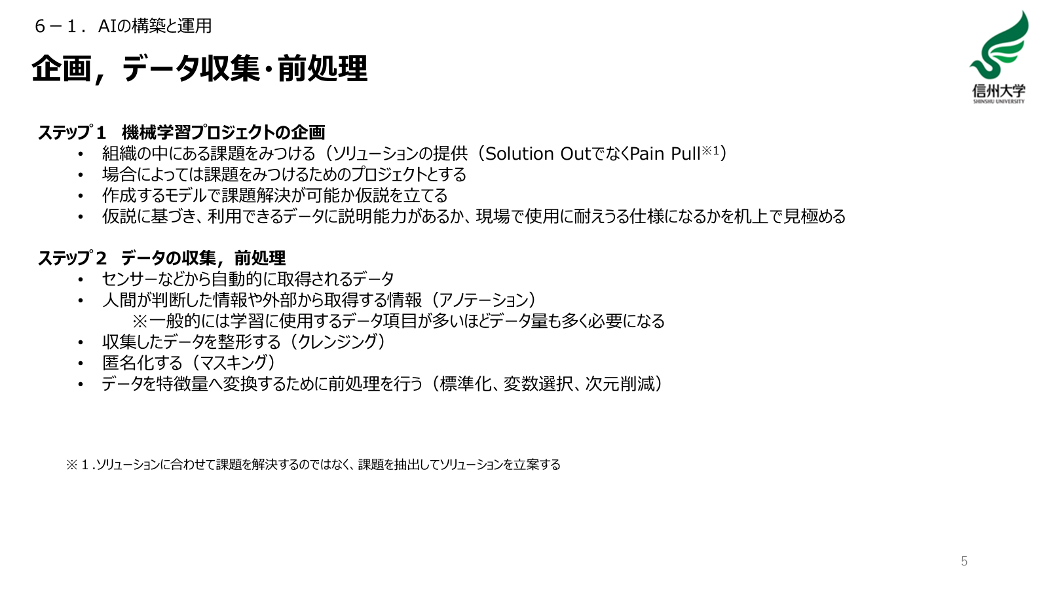
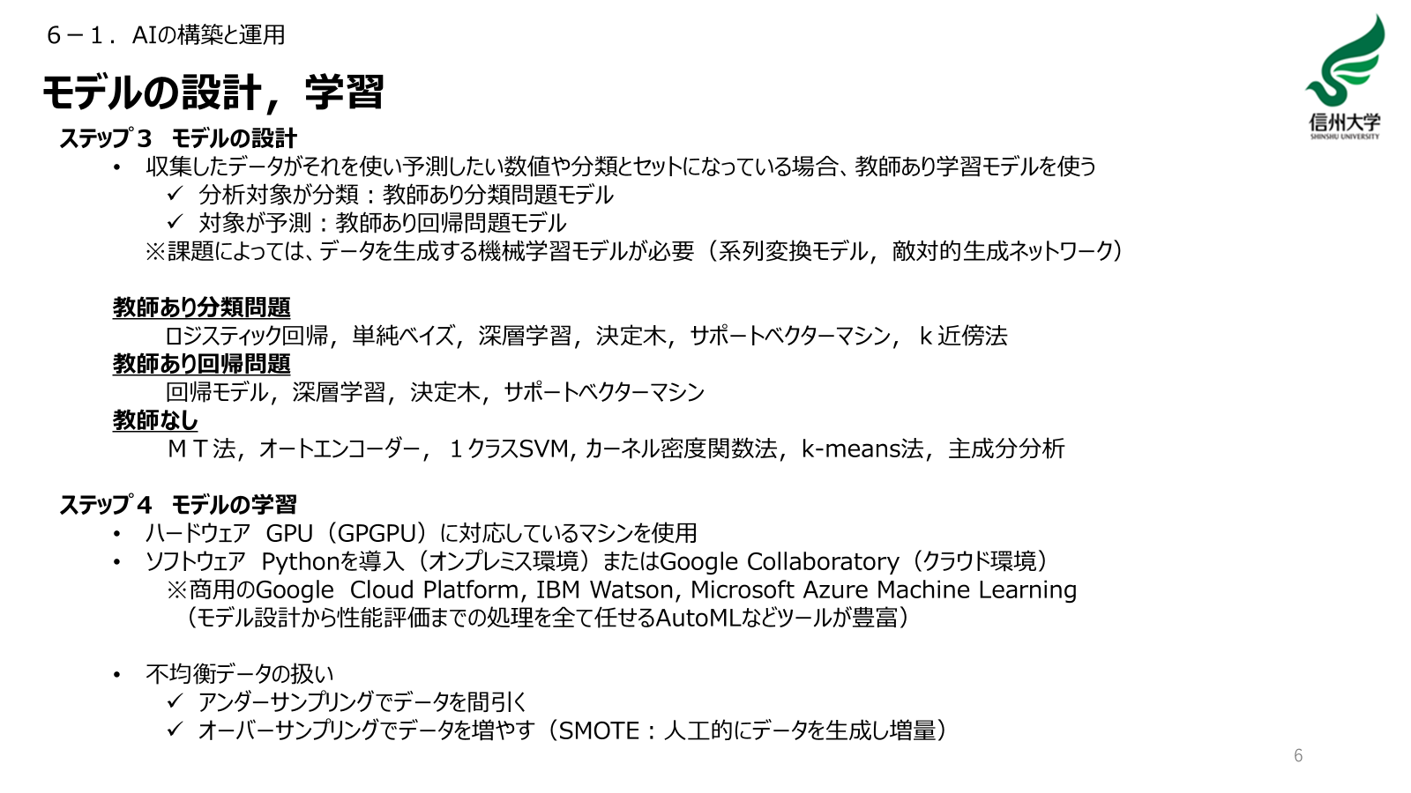
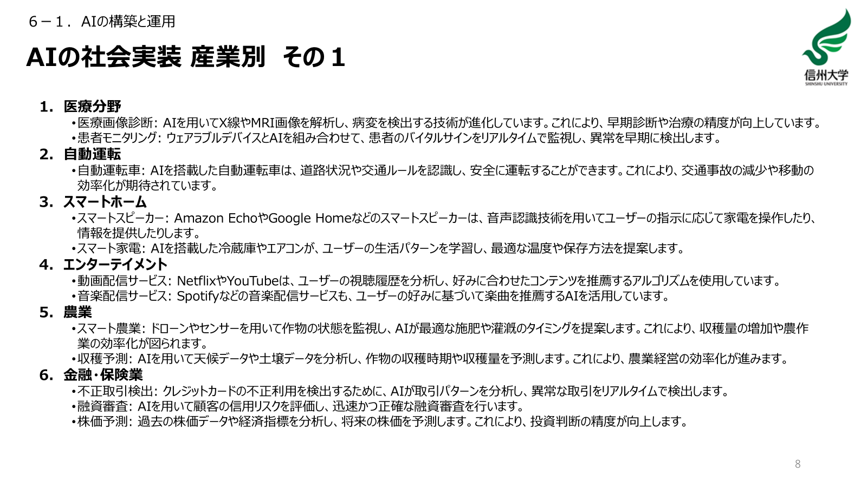
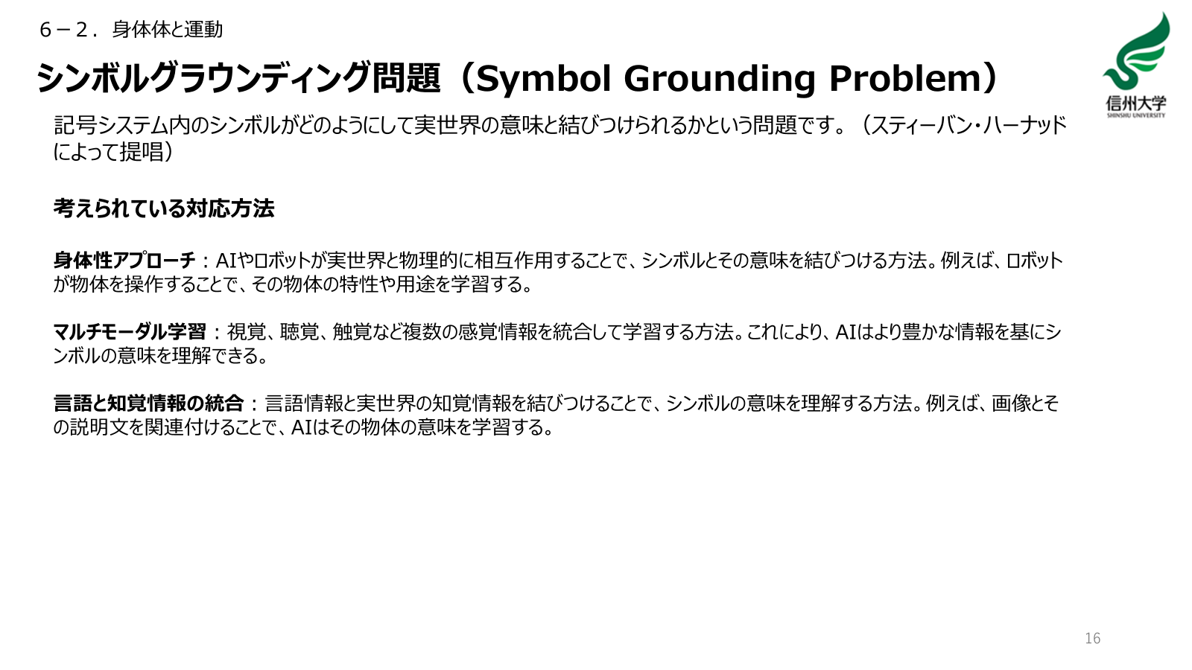
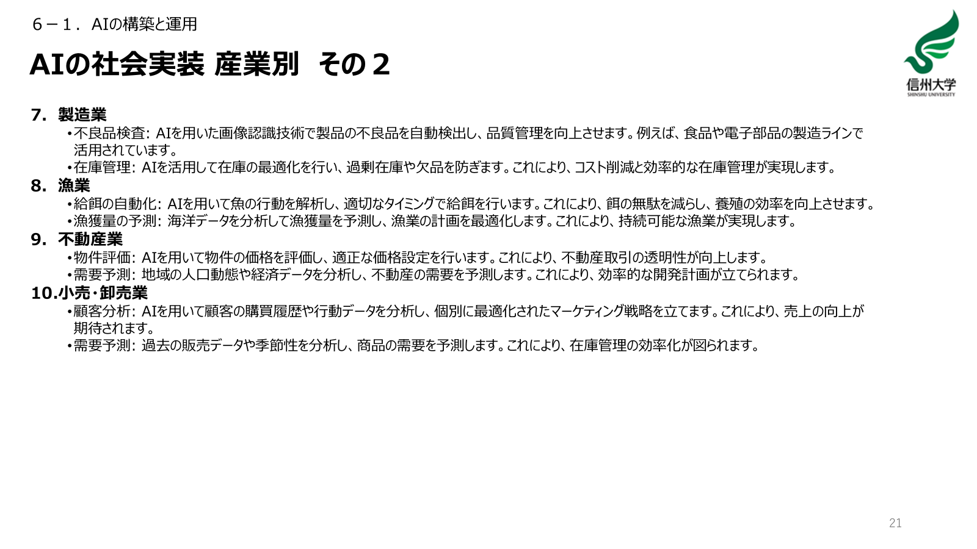
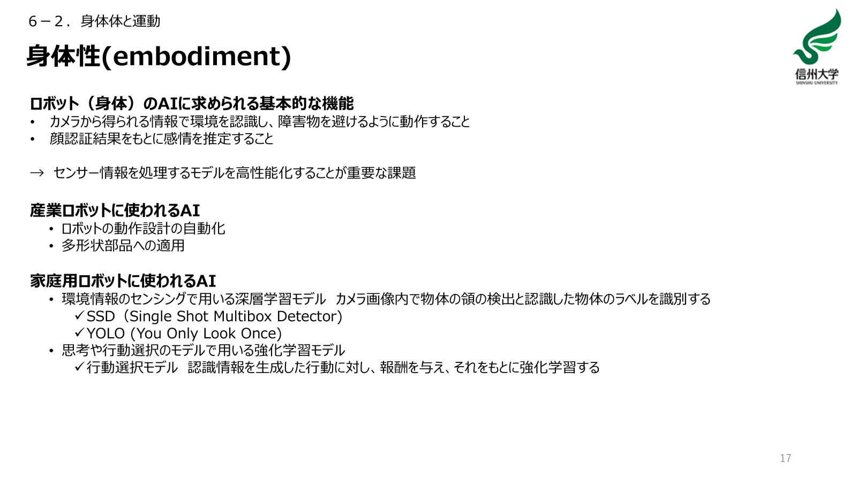
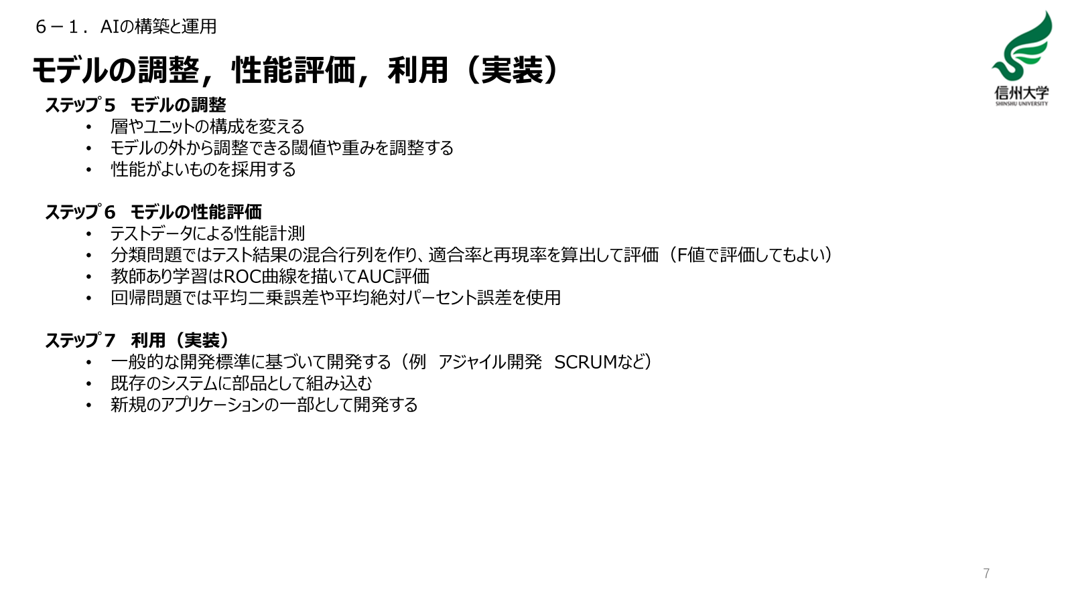
まとめ
深層学習の広がり
AIの構築
AIの社会実装
身体性としてのロボット
Notes:
このチャプターのまとめをします。
まず、AIの構築と運用として、企画、データ収集、前処理、モデル設計、学習、モデル調整、性能評価、実装という流れでお話ししました。MSEやROC AUCでの評価の話も出てきたと思います。知識が定着していないなと思ったら、機械学習の基礎と展望を復習してみて下さい。
次にAIの社会実装の話をしながら、出発点となる課題をどうやって見極めて行くかもお話ししました。AIを構築するということは、そのAIで何がしたいのか、その目的は、課題解決のためであるとお話ししました。最後にAI～ロボットという流れの中で、どうやってシンボルグラウンディング問題を解決して行くのかをお話ししました。

Slide 21
Appendix
ビジネス視点からみる
イノベーションとは
Notes:
Appendixとして２つお話をさせて下さい。一つ目は、ビジネス視点からみたイノベーションについてです。

Slide 22
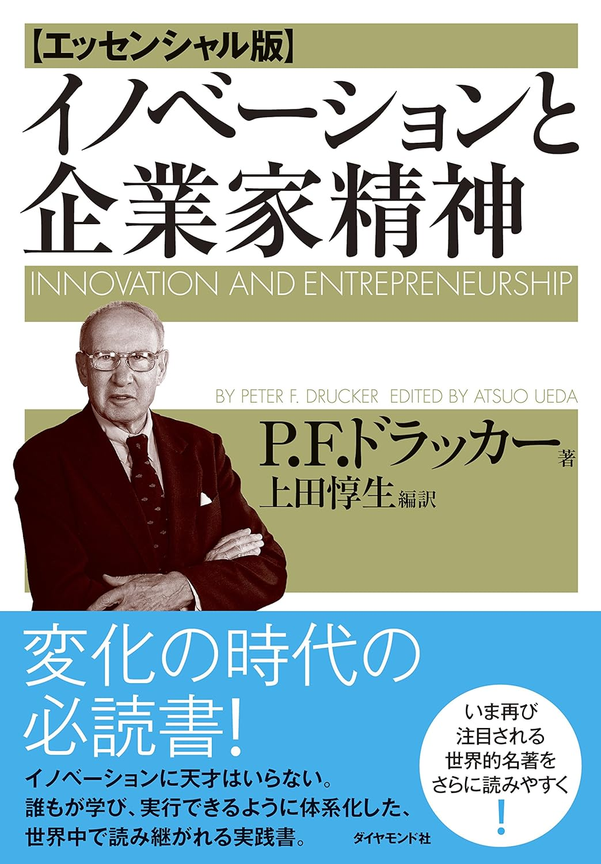
イノベーションと企業家精神 P.F.ドラッカー著 1/２
Appendix
1985年の著書でイノベーションと企業家精神を誰でも学び実行することができるものであることを明らかにした
意思決定を行うことのできる人ならば、学ぶことによって、起業家的に行動することも企業家になることもできる。
企業家精神とは気質ではなく行動することである。すでに行っていることをより上手に行うことよりも、まったく新しいことを行うことに価値を見出すことである。
創造的破壊 (ヨーゼフ・アロイス・シュンペーター，1883年2月8日ｰ1950年1月8日）
イノベーションの７つの機会
予期せぬ成功と失敗を利用する（知覚と分析）
これを機会として利用することは、わが社にとっていかなる意味があるか
その行き着く先はどこか
そのためには何を行わなければならないのか
それによって仕事の仕方はいかにかわるか
ギャップを探す（業績，認識，価値観，プロセスのギャップ）
ニーズを見つける（プロセス，労働力，知識）
産業構造の変化を知る
人口増加を上回る速さで成長するとき、構造そのものが劇的に変化する
産業の規模が２倍に成長すると、そのまでの市場のとらえかたが不適切になってくる
いくつかの技術が合体したとき、産業構造の急激な変化が起こる
人口構造の変化（人口の増減，年齢構成，雇用，教育水準，所得など）
認識の変化
コップに「半分入っている」と「半分空である」（量的には同じだがとるべき行動が変わる）
新しい知識を活用する
科学や技術以外の知識を含め、いくつかの異なる知識の結合によって行われる
出版社 ‏ : ‎ ダイヤモンド社 (2015/12/4)
Notes:
企業の視点から、AIを使用することで、オペレーション、プロセスの変革、新しいビジネスの創出が期待されます。
一般的にイノベーションという言葉をつかいますが、新しいビジネス創出は難易度が高いです。
ドラッカーは、「企業家精神とは気質ではなく行動することである。すでに行っていることをより上手に行うことよりも、まったく新しいことを行うことに価値を見出すことである。」と語っています。また、７つの機会があげられています。その機会に遭遇したとき、何かを考えられるかが企業家にとって大切なことなのです。
この中に新しい知識を活用するというのがあります。まさに皆さんは新しい技術であるAIを習得したところです。ただし、以前にもお話ししましたが、AIの技術だけでなく、他の知識もあって生み出されるのが差別化につながると思います。

Slide 23
イノベーションと企業家精神 P.F.ドラッカー著 ２/２
Appendix
知識のイノベーションの条件
分析（社会，経済，認識の変化の分析）
戦略
システム全体を自ら開発し、手に入れる（IBM）
市場を創造し確保する（デュポン）
戦略的に重要な能力に力を集中し、重点を拠点とする（ファイザー）
マネージメント
知識のイノベーションに特有のリスク
リードタイムの長さと異なる知識の結合
ベンチャーを成功させるための４つの原則 ～企業家精神より～
市場に焦点を合わせる
市場にでていないものを市場調査することは不可能である
製品やサービスの意味を決めるのは客であって生産者じゃない
財務上の見通し、特にキャッシュフローと資金について計画をもつ
財務上の見通しを持たないことは、事業が成功するほどに大きな危険となる
トップマネージメントチームを用意する
創業者がいつまでも自らマネージメントを行うのでなく、いずれトップチームに引き継ぐ決意をしておかなければならない
創業者たる企業家自身が自らの役割、責任位置づけについて決断する
第三者の助言を得られる環境を作る
イノベーションの３つのべからず
凝り過ぎない
多様化してはならない
イノベーションを未来のために行ってはならない
イノベーションを成功させる３つの条件
集中する
強みを基盤とする
経済や社会をかえなければならない
Notes:
この本の中には、知識のイノベーションの条件、イノベーションの３つのべからず、イノベーションを成功させる３つの条件、ベンチャーを成功させるための４つの原則など、事例を交えて記載されています。興味がある方は読んで見てください。

Slide 24




破壊なき市場創造の時代 チャン・キム/レネ・モボルニュ著
Appendix
ブルーオーシャン戦略（2005年）
血で血を洗うような競争の激しい既存市場を「レッド・オーシャン」とし、その激戦区でビジネスをすることは不毛であると前提づけている。そして、そこから可能な限り脱却して、策源地となりうる競争のない理想的な未開拓市場である「ブルー・オーシャン」を切り開くべきだ
これまでのイノベーション（市場破壊）
「素早く動き、破壊せよ」マーク・ザッカーバーグ（フェイスブック）
これからの潮流
ステークホルダー資本主義
社会的責任を重んじる → 持続可能性の高いイノベーションが求められる
第４次産業革命
AIなどにより雇用喪失の脅威が高まる → 新規雇用を創造することが求められる
非デイスラプティブな市場創造
戦略の比較
戦略 | ディスラプティブな成長 | ブルーオーシャン戦略 | 非ディスラプティブな成長
方法論 | 業界の従来の問題に画期的なソリューションを提供する | 業界の抱える問題を再定義して、再定義された問題を解決する | 新しい問題を掘り起こして解決する（従来の業界の垣根を越えて新しい事業機会を創造）
代表的な企業 | アマゾン | アップル | ノット・インポシブル・ラボ
破壊された市場 | 書店，小売 | ブラック・ベリーなど一部の通信機器 | なし
出版社 ‏ : ‎ ダイヤモンド社 (2024/10/2)
非ディスラティブな事業機会の特定
積極的に探し出す ノット・インポシブル・ラボ (M:NI)
共感しながら観察する ファイザー(バイアグラ)
みずから体験する ３M(ポストイット)
非ディスラティブな機会を実現する３つのイネーブラー
shoudではなくCouldのマインドセット（どうすれば可能か？）
内部リソースとケーパビリティー（内部で持っているテクノロジー，資本，設備，知識をどう活用するか？）
リソースフルネス（実現するために欠けている知識を誰が持っているのか？）
大切なこと 手段と目的を混同しない
Notes:
2005年にブルーオーシャン戦略というのが流行りました。既存の市場で戦うのでなく、未開拓市場にいくべきだと。その際に、多くの場合、既存の市場が破壊されることがあります。メタ社のザッカーバーグの口癖が、「素早く動き、破壊せよ」ですよね。
アマゾンの成功が、書店や小売りの市場を破壊しました。アップルの成功が新たな市場を開拓しましたが、それによりブラックベリーなど通信機器の市場が破壊されました。今、第４次産業革命としてAIが台頭してきて、雇用喪失の脅威が高まるなか、新規雇用を創造することが求められるとし、キムは非ディスラプティブな市場、つまり破壊なき市場の創造を提案して来ました。

Slide 25
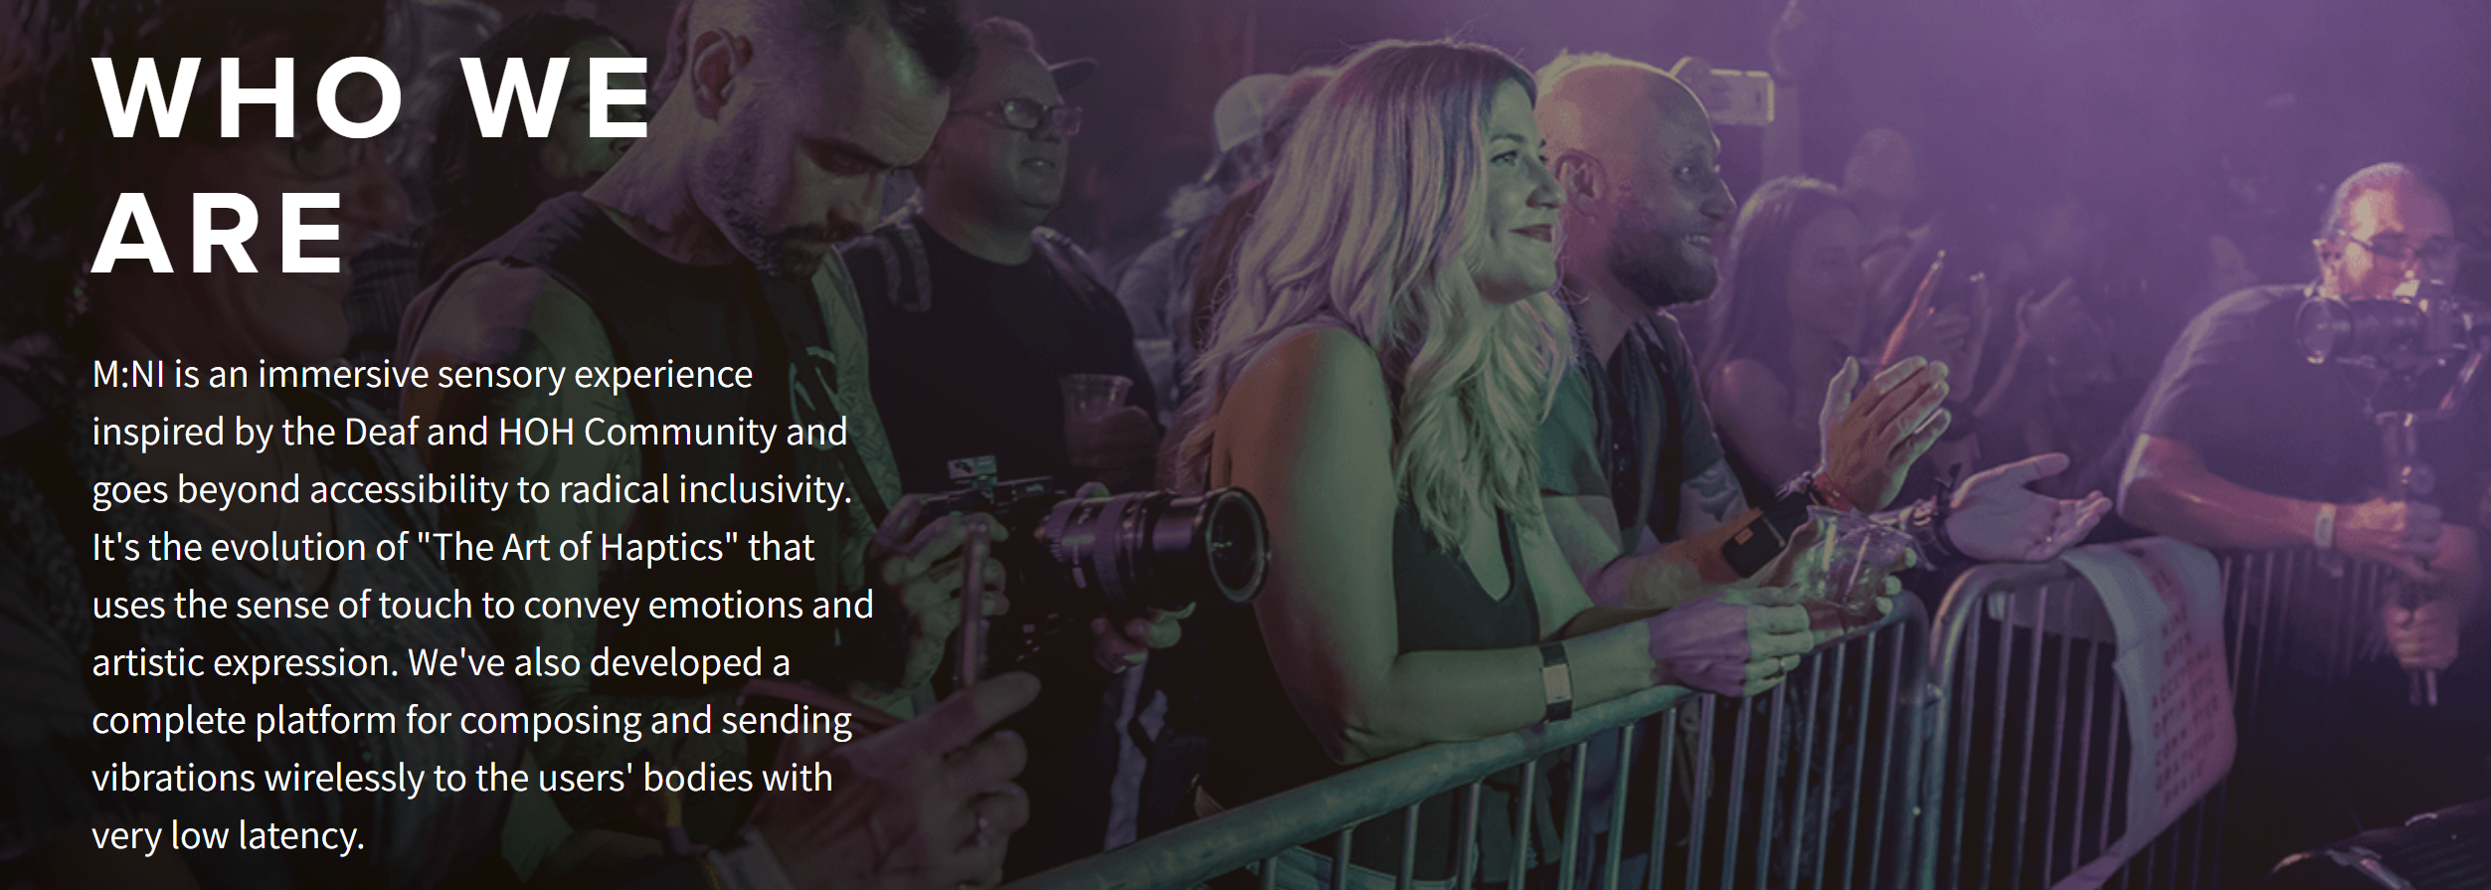
Additional Note; M:NI
Appendix
M:NI は、聴覚障害者や難聴者のコミュニティからインスピレーションを得た没入型の感覚体験で、アクセシビリティを超えて、徹底的なインクルージョンの世界を実現します。これは、触覚を使って感情や芸術的表現を伝える「触覚の芸術」の進化形です。また、非常に低い遅延でユーザーの体にワイヤレスで振動を送信し、作曲するためのプラットフォームも開発しました。
出典：https://www.notimpossible.com/music-not-impossible
Notes:
非ディスラプティブな市場の例として、挙げられているのがノットインポシブルラボです。彼らが開催したMusic Not Impossibleのホームページをみてみましょう。耳が聞こえない観客に、音を振動として伝え、ライブを楽しんでもらうという企画です。これが市場に発展したとしても、確かに壊れる市場はないですね。また、テクノロジーを利用して新しい価値をしっかり生み出していますね。
今後、皆さんもAIを用いて何かをやるとしたときに、新しいビジネス創出の壁を感じるかもしれません。オペレーションやプロセスでは課題に注目しなさいとお話ししましたが、ここでは世の中の変化を感じ取ることで、そこに機会があると思います。常にアンテナを立てて、未来を作って行ってください。

Slide 26
Appendix
プロジェクトマネージメント
について
Notes:
２つめはプロジェクトマネージメントです。企画する際に、そのプランニングが如何に重要かをお話ししました。米国のPMIという学会で、プロジェクトマネージメントの方法論をまとめたPMBOKという本があります。世の中のプロジェクトを実施している人たちは、この方法論に従いプロジェクトを遂行しています。ここでは、何をどう考えるのかを簡単にお話ししたいと思います。

Slide 27
プロジェクト計画時のイメージ
Appendix
スコープを定義する
作業を積み上げる（WBS作成）
スケジュール化する
業務間やシステム間が疎結合になるように範囲を切り出す。
使用する開発方法論に従い、アウトプットを決めて、その作業を工数で記載する。
WBSの各タスク（アクティビティ）の工数と担当者数から計算される期間（開始と終了）をスケジュールに落とし、各タスクの先行後続関係を示す（パートチャート）。
‐例‐
WBS：Work Breakdown Structure
‐例‐
‐例‐
システムB
１．システムC開発 要件定義 | 工数 (人日) | 担当 | 開始 | 終了
1.1.コンテキストダイアグラム | 5 | A | 12/04 | 12/08
1.2.DFD | 10 | A | 12/11 | 12/22
1.3.ER図（ディクショナリ） | 10 | B，C | 12/11 | 12/16
1.4.データストア記述 | 20 | B，C | 12/17 | 12/29
12/4 | 12/11 | 12/18 | 12/25
システムA
システムC
▲週次進捗
▲週次進捗
▲週次進捗
▲週次進捗
DFD
コンテキスト
ダイアグラム
ER図
コストの計算
データストア記述
開発範囲
（WBSの総工数＋既知リスク）×（1+Contingency％）
リスクを洗い出す
体制図作る
想定できるリスクは洗い出し、対応策をコスト化する。
未知のリスクはコンティンジェンシー（5～25％）としてコストに上積みする。
‐例‐
プロジェクト遂行に必要なスキルや個々の生産性を見極め体制下する。ひとつのチーム内の適正人数は６～８名程度。（理想は顔を思い浮かべる）
リスク | 種別 | 内容 | 対応策 | 計上の方法
既知 リスク | 外形的 | 新しい技術の採用 | PoCを行い確認 | 対応時の工数を見積計上
 | 内部的 | 顧客ケーパビリティ― | 過去の開発経験の調査 | スケジュールに余裕を持たせる
未知 リスク | 外部要因 | 顧客開発方針の変更 | インパクト×発生率 | コンティンジェンシー計上
 | 内部要因 | 協力会社担当者の突然の退職 | インパクト×発生率 | コンティンジェンシー計上
PM
‐例‐
E
F
A
B
C
D
Notes:
プロジェクト計画は、簡単に言うと、スコープを決める、つまり開発する範囲を決めることから始めます。次に開発するときの作業をタスクとしてそれを積み上げる。一般的にはWBSと呼びますが、タスクまたはワーク毎に担当者を割り当て、工数を置き、作業開始日と終了日を出します。このWBSを積み上げるとスケジュールになります。スケジュールで大切なのは、タスクの前後関係です。先行タスクや後続タスクといいますが、先行タスクが終了しないと着手できないタスクがあるからです。これに加え、誰が担当するのかの体制図も非常に重要です。一般的には、プロジェクトマネージャーがこのタスクは誰にやらせるかを決め、その担当者がタスクを細分化し、ブレイクダウンして、それぞれどうやるのかを具体的に頭に置きながら、工数を作っていきます。
ただ、プロジェクトにはリスクはつきものなので、これにリスクを加味します。既に見えているリスクはその対応策を考えコスト化して、WBSに積みます。それ以外に未知のリスクが顕在化する可能性を考えコンティンジェンシーとして％でリスクを積んでおきます。これが最低限のプロジェクトプランの建付けになります。あとは実行時にWBSを見ながら進捗を取って行けば、上手くいっているのかが見えるようになります。この他にもプロジェクトマネージャーとしてやるべきことが沢山あります。興味がある方は、PMIのPMBOKという本を勉強してみて下さい。

Slide 28
SIベンダーが提案時に受けるQAレビュー（例）
Appendix
記載内容 | QAレビュー(Quality Assurance Review) 視点 | 備考
システム導入する背景（課題） | PainがこのSolutionで解決するか確認します。
想定される予算感 | 予算感と提案金額のズレを確認します。
ハードウェア構成図 | ハードウェアの構成にリスクはないか確認します。 | 必要に応じてハードウェア製品技術がレビューします。 PoCの結果を求めらる場合もあります。
ソフトウェア構成図 | ソフトウェアの構成にリスクはないか確認します。 | 必要に応じてソフトウェア製品技術がレビューします。 PoCの結果を求めらる場合もあります。
WBS（全体と契約局面） | 全体のWBSはレベル３で、契約局面のWBSはレベル５が求められます。 | レベル５ワークアイテムは、１週間程度。
要件定義局面の成果物 | 要件定義局面の成果物と整合性が取れているかを確認します。 自社で要件定義を行っていない場合にはリスクが上がります。 | 要件定義局面の主な成果物は、DFD，ER図，IPO，データストア記述，非機能要件など
工数見積 | 工数見積もりは、下記の３種類求められます 社内Estimatorにて算出した結果 工数の積上（生産性と見積根拠を要説明） 類似プロジェクト工数 | 長期に渡るプロジェクトの場合は、社員のプロモーションの反映や物価上昇係数を乗せることもあります。
要員計画 | 局面ごとに積み上げた工数を要員計画として展開し、現実性を評価します。
マスタースケジュール | プロジェクトの規模感に合わせ、マスタースケジュールが妥当であるか評価します。 | ガントチャートはNGで必ずパートチャートでの作成を求められます。
体制（含むサブコン） | 名前および組織名の入った体制図、サブコンを使う場合は、リーダークラスの名前と人数を記載することが求められます。 | コントロール・スパンは８名程度です。
想定されるリスク | リスクシートにプロジェクトチームでチェックして提出すると、客観的にみられて修正されます。その結果をもとにContingencyが計算されます。
最終的な提案金額 | 最終的な提案金額は、QAレビューで定められたContingencyにGross Profit（粗利）が乗せて価格を決定します。
Notes:
システムインテグレーターのことをSIerと呼びます。通常、ベンダーのSIerが提案する際に社内の品質レビューを受けますが、そこでレビューされる項目です。
これが、プロジェクトプランのベースになります。これをもとに育てられたプロジェクトプランを用いて、プロジェクトが開始されます。

Slide 29
アジャイルソフトウェア開発
Appendix
アジャイルソフトウェア開発（agile software development）は、システムやソフトウェア開発におけるプロジェクト開発手法のひとつで、大きな単位でシステムを区切ることなく、小単位で実装とテストを繰り返して開発を進めていきます。
＜リリース計画＞
ソフトウェアの計画段階で厳密な仕様を決めずに、だいたいの仕様と要求だけを決めます。これは「開発途中に仕様や設計の変更があることは当たり前」という前提があるからです。仕様が決まっていないと途中で変更があっても臨機応変に対応できるため、顧客のニーズに最大限応えることが可能です。
イテレーション 1
イテレーション 2
イテレーション 3
実装
設計
実装
設計
実装
設計
テスト
計画
テスト
計画
テスト
計画
＜イテレーション＞
イテレーションとは小さな単位に分けられた開発を「計画」→「設計」→「実装」→「テスト」と行いながら、機能のリリースを繰り返します。イテレーションは1週間～2週間ごとが一般的で、イテレーションごとに毎回機能をリリースします。「イテレーション1」「イテレーション2」「イテレーション3」…と繰り返しながら、細かく開発を進めていきます。
リリース
リリース
リリース
アジャイル プロジェクト管理フレームワークとして代表的なものにスクラム（SCRUM）があります。チームが一連の価値観、原則、実践を通して作業を構造化して管理するのに役立ちます。
Notes:
今まで我が国はどちらかというと重厚長大なプロジェクトを作り、開発を行ってきました。いわゆるウォーターフォール型と言って、要件定義、外部設計、内部設計、開発、単体テスト、統合テスト、システムテストと２～３年かけてやっているプロジェクトが多かったです。ここ数年、ようやく、アジャイル開発が少しづつ定着してきました。機能を小さい単位で作りながら積み上げて行く方式です。ポイントは設計書をしっかり作るよりも、まずは動くものを作ろうという発想から来ています。イテレーションという単位で計画～テストそしてリリースまで行います。ひとつの機能の開発が終わったら、次のイテレーションに入る。つまり、出来上がったアプリケーションから順にリリースして行きます。いわゆるマイクロサービスと呼ばれるアプリケーション開発です。

Slide 30




Additional Note; 愚かな決定を回避する方法，クリスチャン・モレル著
Appendix
アビリーン・パラドクス
ジェリー・ハーベー教授夫妻がテキサス州の両親の家を訪ねてたとき
①
②
くそ厚い砂ぼこりの中をエアコンもついていない車で往復170㎞も走るなんて御免だ
車でアビリーンに行き、何かおいしいものでも食べよう
結構ですね。義母も賛成なさればのことですが
③
④
素晴らしいアイデアだわ
もちろんです。アビリーンに行くのは本当に久しぶりです
厚さと肌に貼りつく細かな砂塵は耐え難かったし、昼食は無味乾燥で胃にもたれた
義母「実を言うと私は行きたくなかった。あなた達３人が行きたがってたから。
妻 「私のせいにしないで、行きたがってたのは、あなた達でしょ。」
義父「冗談じゃない。私だってあんなところ行きたくもなかった。でも、滅多しか来ない君たちが、退屈するんじゃないかと思ったんだ。
出版社 ‏ : ‎ 講談社 (2005/11/1)
それぞれが、したい行動とまるで反対のことに同意してしまった
目的に一致しない結果
決定者にとって未知な、それゆえ制御不可能な要因が働く決定過程
組み合わせ効果での決定過程（複数の決定を組み合わせると、機械的に望まない結果を招くことがある）
凡庸な決定過程（情報を処理する人間の能力には限界があり、協調の度合いも不完全な場合）
愚かな決定過程（徹底的かつ執拗に、追及する目的に反する行動）
直感的な理屈
暗黙の了解と暗黙の誤解
決定プロセスにおける思考回路
推定される原因と時間的近さ、あるいは相似を通し解決を図ろうとする
一方の段階、あるいは事象を遊離してしまい、最初の段階あるいは事象しか考えなくなる（非必然的理由付け）
不確実なことを確かだとみなす
論理の短絡
Notes:
最後に、プロジェクトを進める上で、コミュニケーションも非常に重要であることをお話しします。ジェリーハーベイが自らの経験をアビリーンパラドクスとして提唱した例があります。
ジェリーハーベイ教授夫妻が、テキサス州の両親の家を訪ねてたとき、皆でアビリーンに食事に行こうと、盛り上がり、エアコンの壊れた車で、往復170Kmもかけて行って、戻ってきたあとは、家族全員、ぐったりしていて、いったいこれ誰が言い出したんだと家族で責任の押し付け合いをした話です。ポイントは、それぞれが、したい行動とまるで反対のことに同意してしまった愚かさにあります。他にもユーリーフィッシャーのハーバード交渉術など知っておかないと、大きなプロジェクトで事故が起こる可能性があります。IT系の大型プロジェクトは失敗すると数億円規模の赤字につながりますので、責任重大ですね。
AIを勉強して、どのように活用するのか、プロジェクト化するということはどういうことなのかを少しでも感じていただければ。
それでは、勉強がんばってください。期待しています。

